Slide 1
Reconocimiento de objetos

Slide 2
Descripción de volumen
Información de una descripción: generalmente se expresa en términos de sistemas de coordenadas de los objetos (centradas en el objeto)
Después de tener una descripción se puede parear una descripción de un objeto con otra recordada de una biblioteca.

Slide 3
Posiciones y vértices
Las vistas frontal, lateral y superior, de un poliedro, combinadas dan las posiciones de cada vértice (en tres dimensiones)
Tres imágenes dan el conocimiento de la forma de un poliedro siempre y cuando contengan al menos 4 vértices correspondientes.
Obteniendo los valores tridimensionales de todos los vértices se puede construir cualquier otra imagen mediante la proyección de los vértices

Slide 4
Ecuaciones y puntos correspondientes
Existen ecuaciones sencillas que predicen los valores de las coordenadas
Se pueden determinar todos los parámetros de las ecuaciones usando solo unos puntos correspondientes
Las coordenadas de los puntos de una nueva imagen están dadas por la combinación lineal de las coordenadas en las imágenes registradas

Slide 5
Modelo de identificación
Modelo: grupo de imágenes que describen el objeto
Características:
  Una imagen consiste en una lista de lugares identificables, conocidos como puntos de características que se observan en la imagen
  El modelo consiste en varias imágenes (mínimo 3 para poliedros)
Cada objeto no identificado: Desconocido

Slide 6
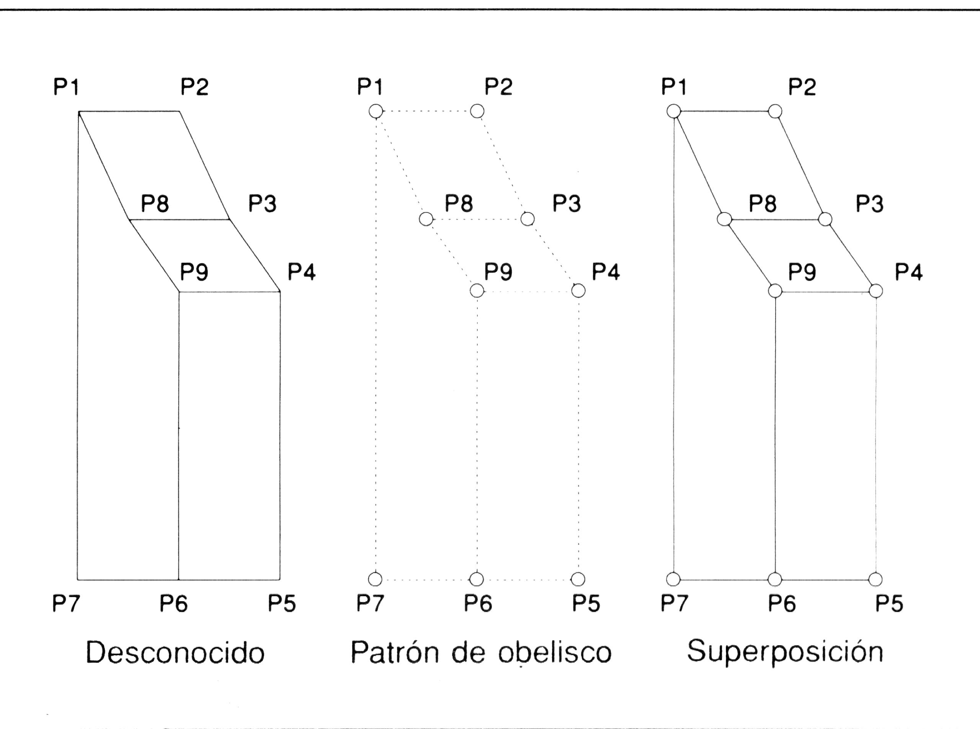
Modelo de Identificación

Slide 7
Caso especial
Solamente se rota alrededor del eje Y (vertical)
No hay traslaciones ni rotaciones alrededor de otros ejes.
Cada imagen es proyectada ortográficamente a lo largo del eje z.
Los valores coordenados X y Y de los puntos de la imagen son exactamente los valores de X y Y en tres dimensiones.

Slide 8
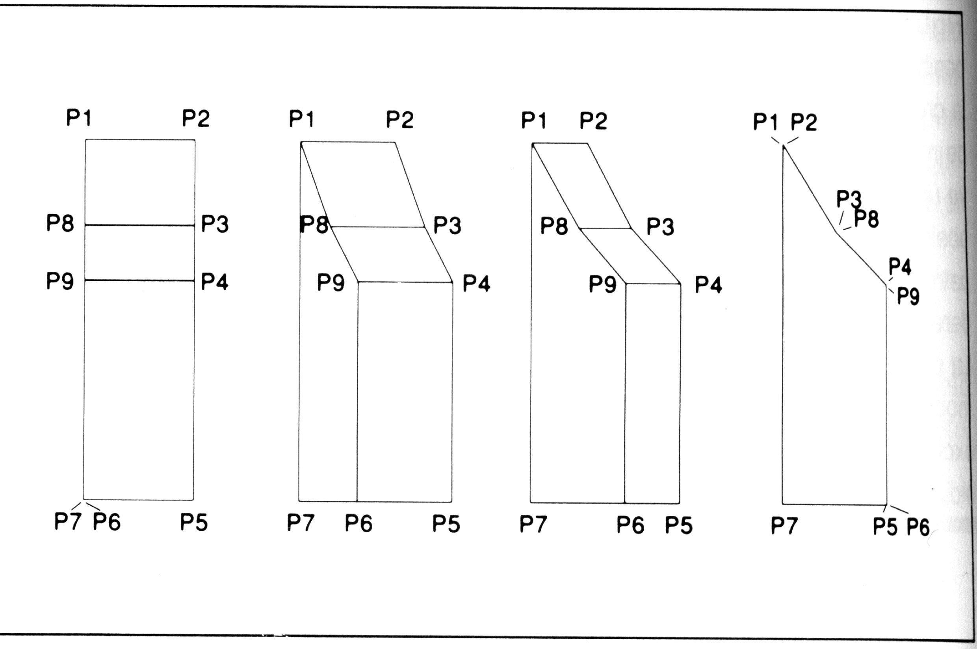
Proyecciones ortográficas

Slide 9
Correspondencias en las imágenes
En una imagen observada la coordenada X de un punto es igual a Xi1 en una imagen del modelo y a Xi2 en otra imagen
Entonces X del punto en la imagen observada es la suma ponderada de las coordenadas vistas en las imágenes del modelo:
    Xio=αXi1+βXi2
α y β se pueden recuperar mediante puntos correspondientes → fácil predecir dónde deben estar los puntos restantes.

Slide 10
En el caso especial dos imágenes son suficientes
(x,y,z) está localizado en (x,y) en la proyección ortográfica, después de la rotación el vértice ya no está en (x,y,z). Y no cambia pero X y Z si.
Las coordenadas después de la rotación están determinadas por senos y cosenos del ángulo de rotación θ
Relación con las coordenadas antes de rotar:
    X θ = Xcos θ - Zsen θ
    Y θ = Y
    Z θ = Xsen θ+ Zcos θ

Slide 11
En el caso especial dos imágenes son suficientes
Y tolera la rotación y la proyección sin cambios
Z no entra en la proyección ortográfica
El interés se centra en el destino de la coordenada X
Continuando con el ejemplo: dos rotaciones con los ángulos θ1 y θ2 para las imágenes i1 e i2 → cómo se ve el obelisco rotado una tercera ocasión θ3, produciendo i3

Slide 12
Consideraciones
Dado un punto (x,y,z), la coordenada x del mismo punto en la imágenes rotadas es xi1 y xi2
Problema: determinar xi0 dados xi1 y xi2
Hasta ahora solo se tienen las relaciones con las coordenadas originales:
    XI1 = Xcos θi1 - Zsen θI1
    XI2 = Xcos θi2 - Zsen θI2
    XI0 = Xcos θi0 - Zsen θI0
xi1, xi2 y xi0 cambian en cada punto pero los ángulos no → los senos y cosenos son constantes

Slide 13
Resultados
3 ecuaciones lineales con 3 incógnitas
Xi0 puede representarse como una suma ponderada de xi1 y xi2: Xi0=αXi1+βXi2
Xi0 combinación lineal de xi1 y xi2
α y β coeficientes de la combinación
Si los puntos predichos coinciden con los observados, el objeto observado coincide con el objeto modelo.

Slide 14
Identificación: Hallar coeficientes consistentes
Xi0=αXi1+βXi2
α y β dependen de 3 imágenes i1,i2 e i0 solo se requieren 2 ecuaciones lineales para hallar los valores
Dos conjuntos de puntos (p1 y p2) de las imágenes proporcionan esas ecuaciones
    Xp1i0= αxp1i1+ βxp1i2
    Xp2i0= αxp2i1+ βxp2i2
Se obtienen α y β

Slide 15
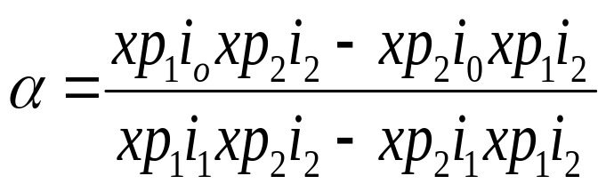
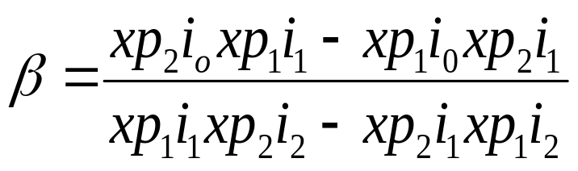
Identificación: Hallar coeficientes consistentes
Se usaron 2 conjuntos de puntos, ahora se pueden hallar los n-2 puntos restantes del objeto observado: Xp_{i}i0= αxp_{i}i1+ βxp_{i}i2

Slide 16
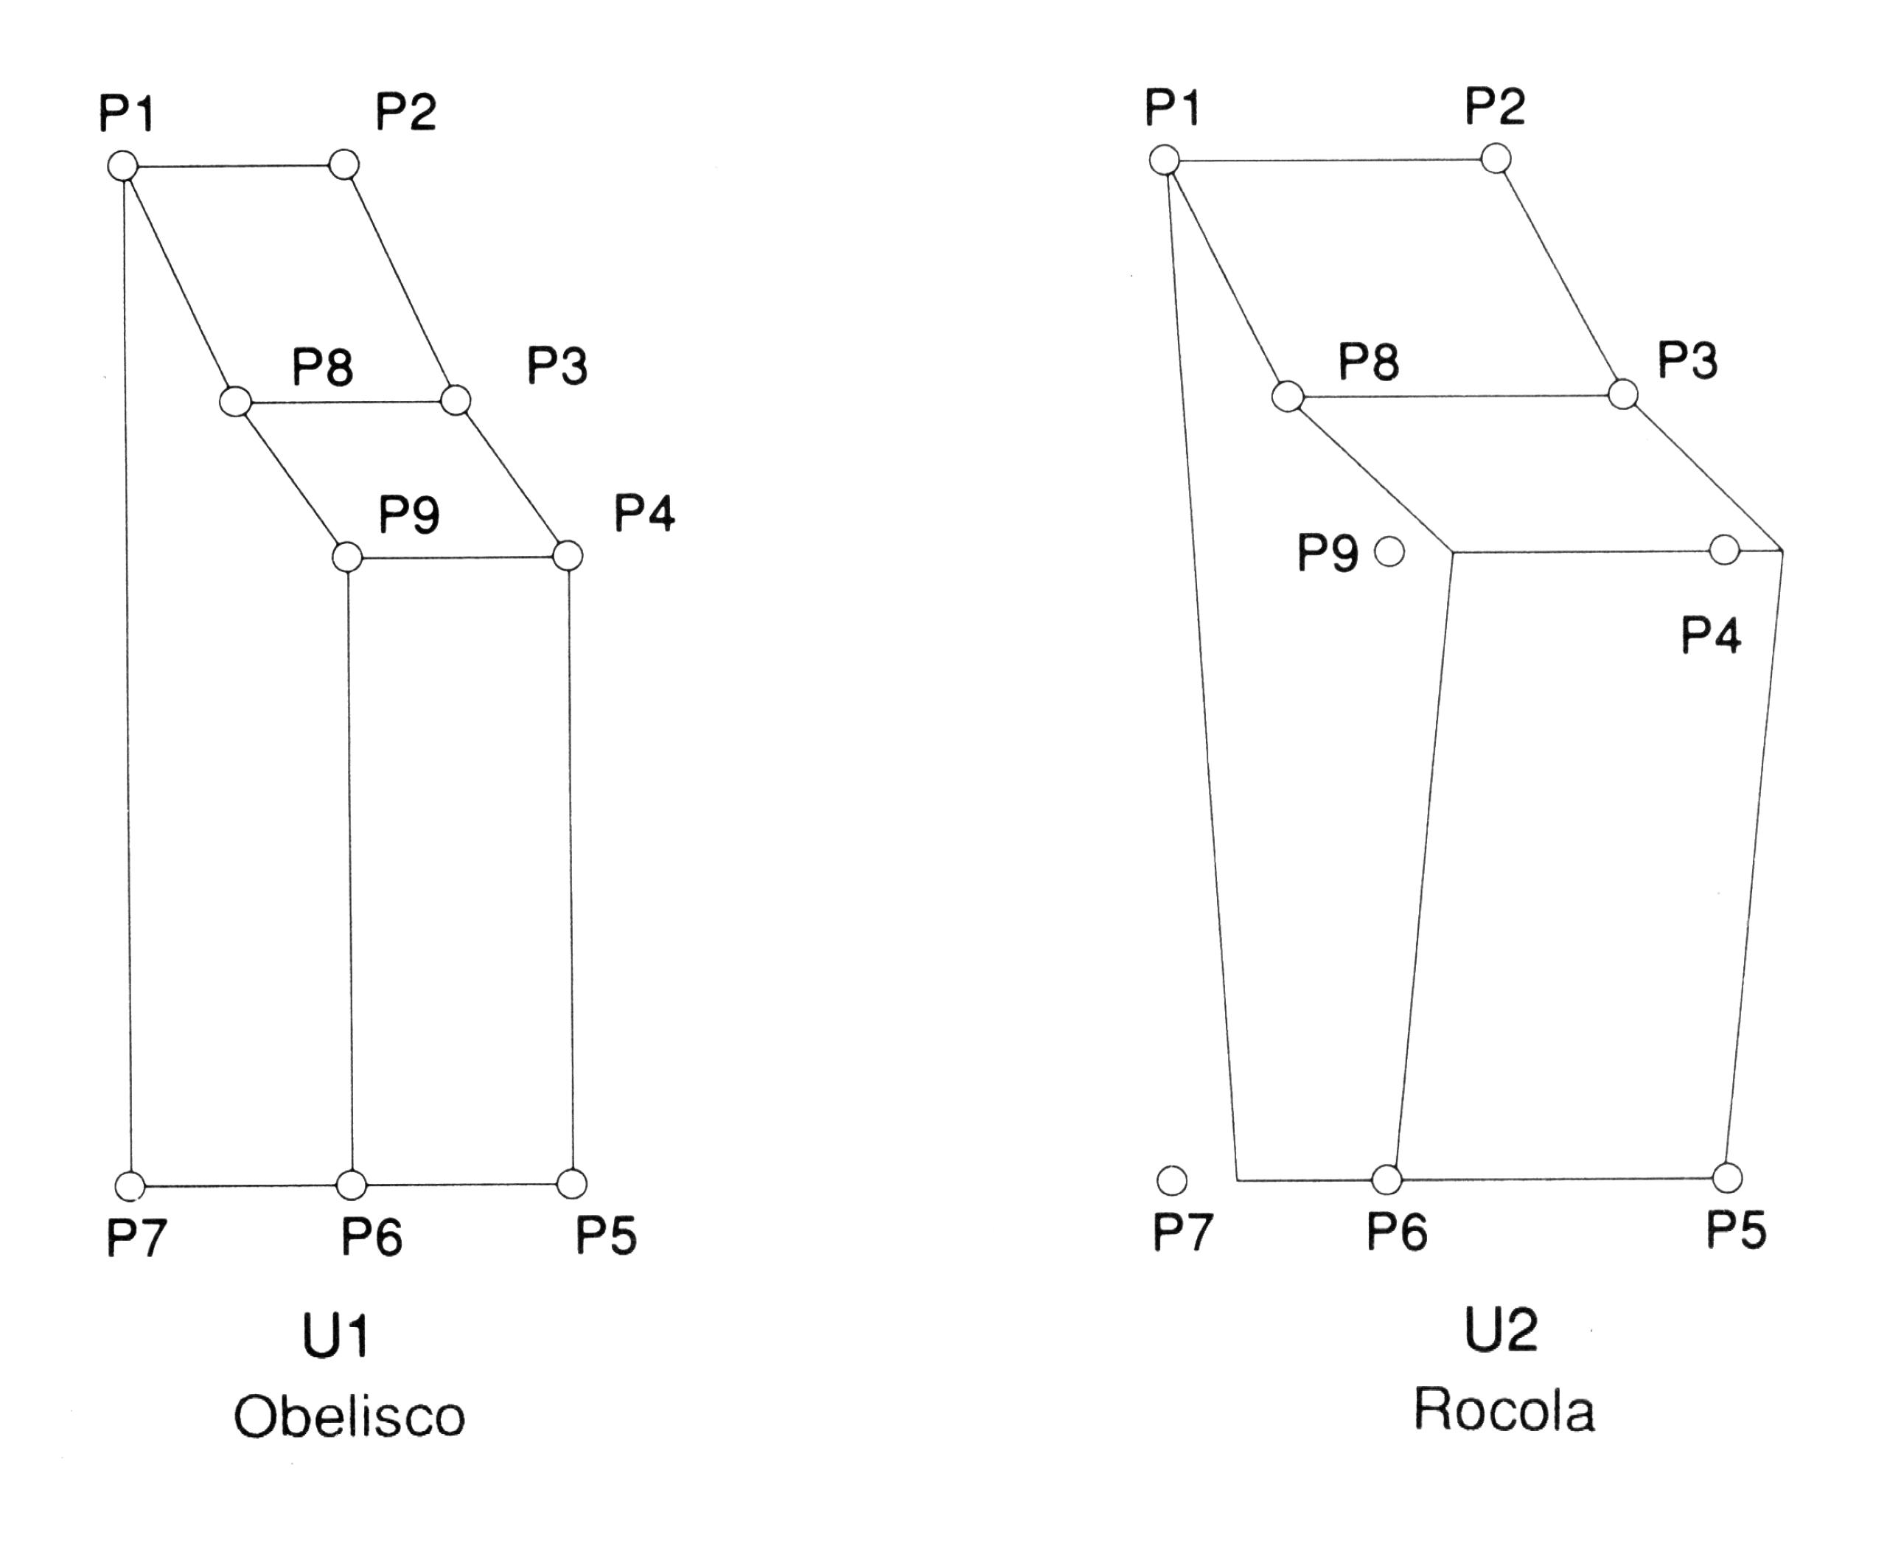
Ejemplo
Comparar los objetos U1 y U2 a partir de las imágenes de obelisco para adaptar los puntos P1 y P2

Slide 17
Ejemplo
 | Posición en la Imagen i1 | Posición en La imagen i2 | Posición en la imagen U1 | Posición en la imagen U2
xp1 | -2.73 | -2.73 | -2.83 | -3.54
xp2 | 0.73 | -0.73 | 0 | 0.71
Mediante las coordenadas x se pueden calcular α y β sustituyendo los valores de la tabla en la ecuación Xp_{i}i0= αxp_{i}i1+ βxp_{i}i2
Hallar α y β para U1 y U2

Slide 18
Ejemplo
Para U1: α = β= 0.518315
Para U2: α = 1.13465, β=0.16205
Verificar si los desconocidos U1 y U2 son obeliscos
 | Pos i1 | Pos i2 | U1 real | U2 real
Xp1 | -2,73 | -2,73 | -2.82 | -3.53
Xp2 | 0,73 | -0,73 | 0 | 0.70
xp3 | 1,82 | 0,91 | 1.41 | 2.12
Xp4 | 2,73 | 2,73 | 2.82 | 4.24
Xp5 | 2,73 | 2,73 | 2.82 | 3.53
Xp6 | 0,73 | -0,73 | 0 | -0.70
Xp7 | -2,73 | -2,73 | -2.82 | -2.82
Xp8 | -1,82 | -0,91 | -1.41 | -2.12
Xp9 | 0,73 | -0,73 | 0 | 0

Slide 19
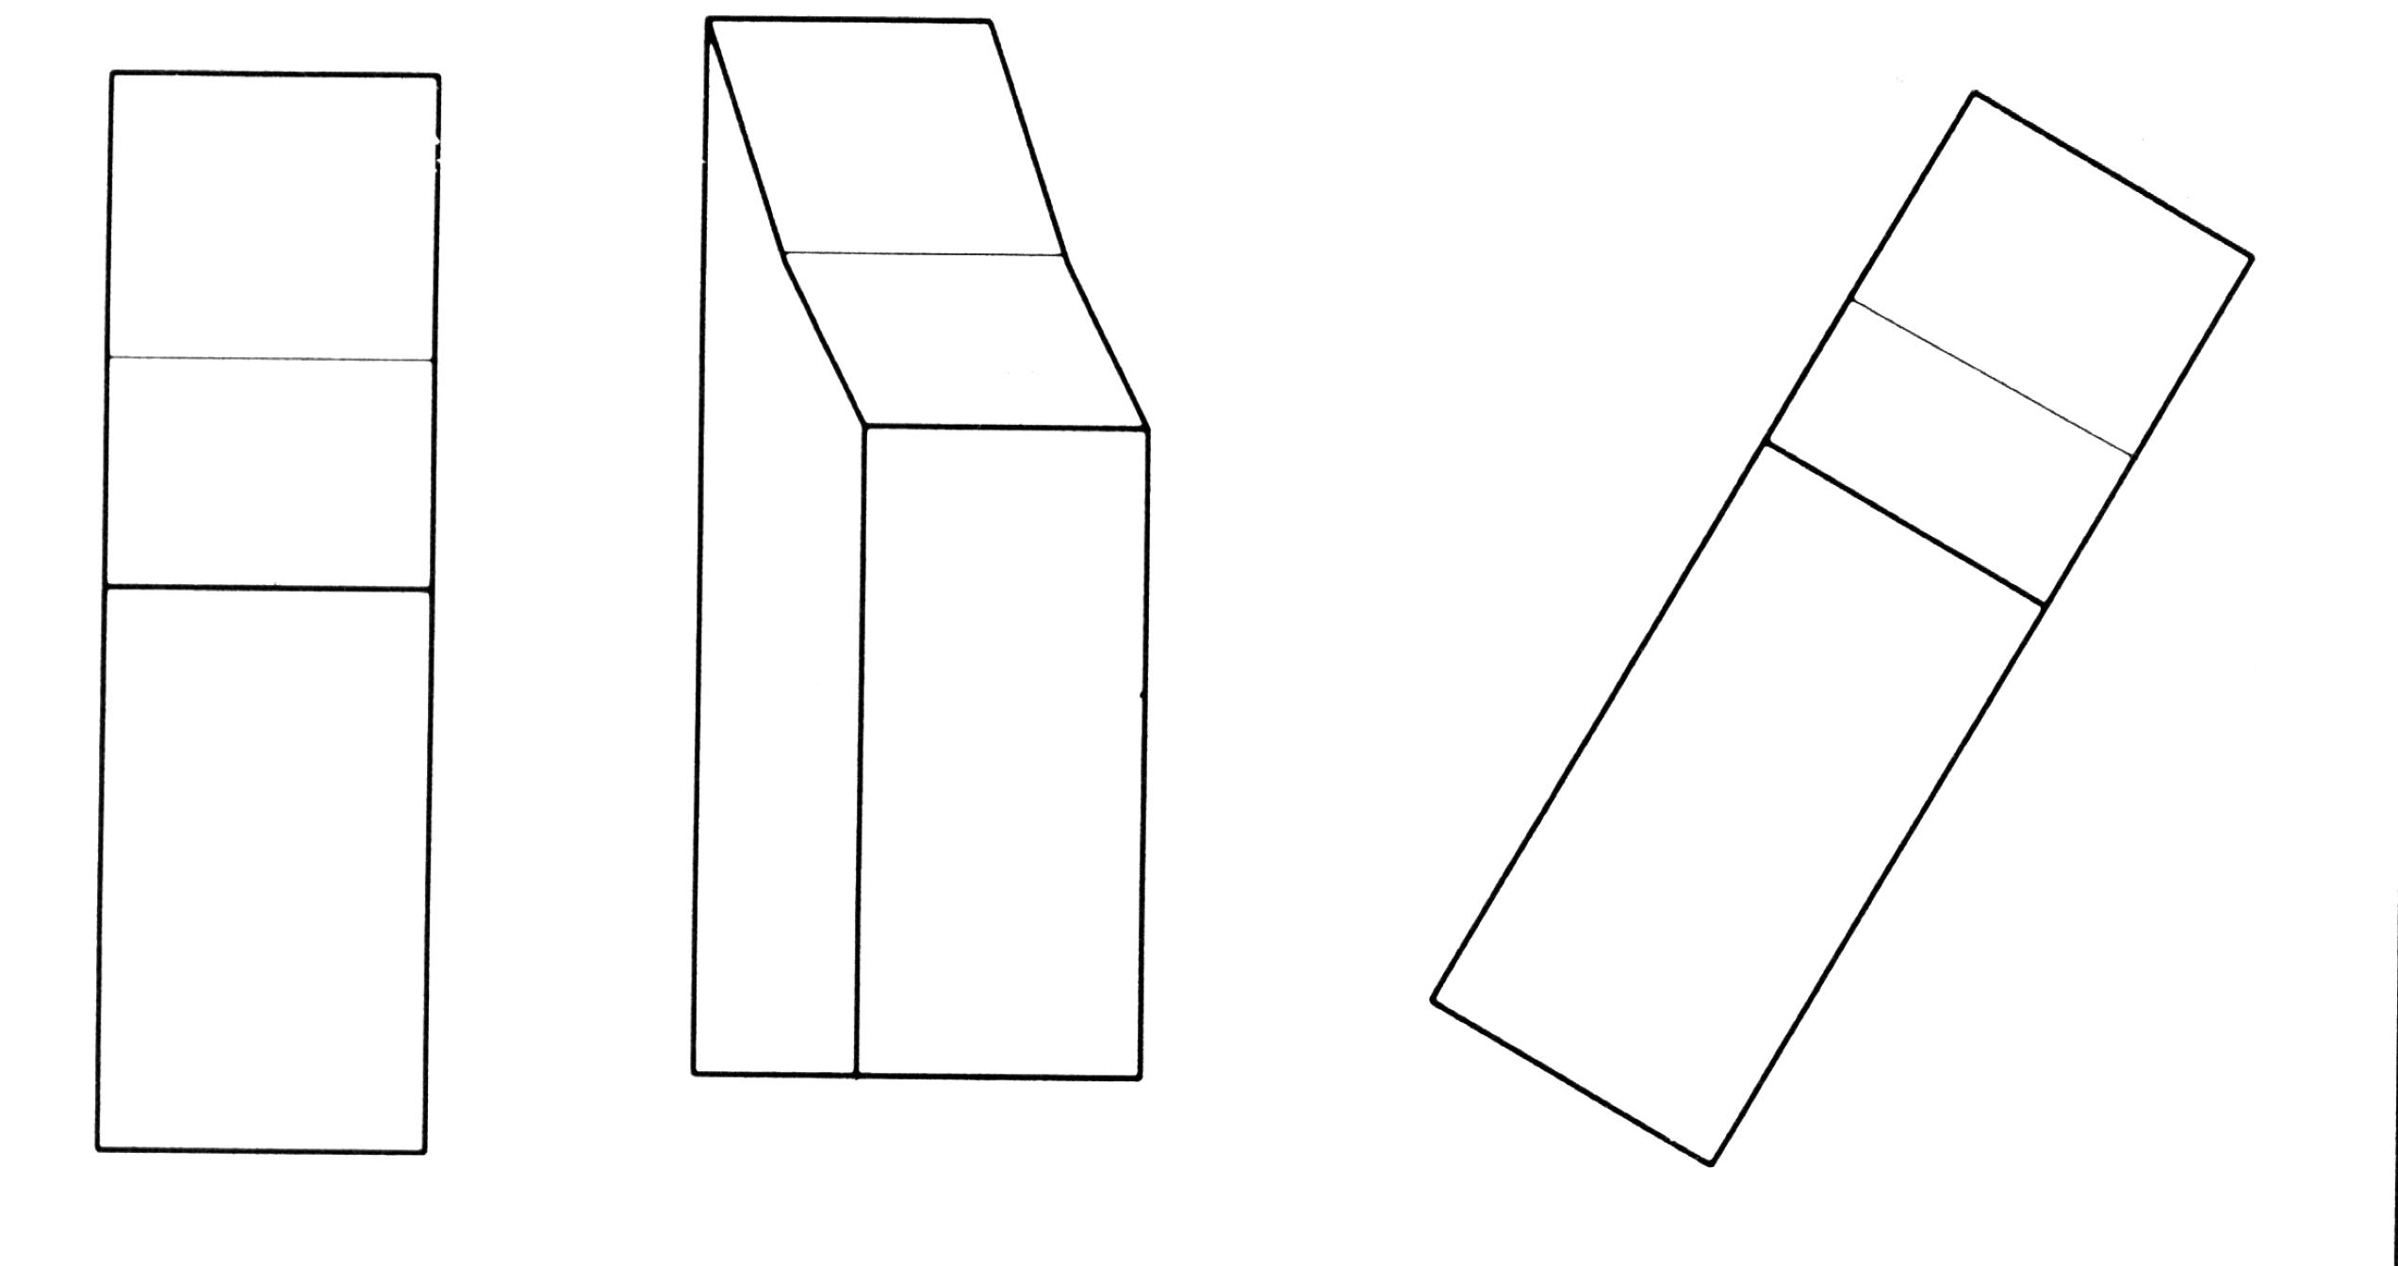
Rotación y traslación arbitrarias

Slide 20
Rotación arbitraria
En general se espera que los objetos giren, se trasladen e incluso se reduzcan respecto a una posición y tamaño originales
Las siguientes ecuaciones describen una rotación arbitraria:
    X θ = rxx(θ)x + ryx(θ)y + rzx(θ)z
    Y θ = rxy(θ)x + ryy(θ)y + rzy(θ)z
    Z θ = rxz(θ)x + ryz(θ)y + rzz(θ)z
rxx(θ) muestra cuánto contribuye x original a x rotada

Slide 21
Rotación y traslación arbitrarias
    X θ = rxx(θ)x + ryx(θ)y + rzx(θ)z + tx
    Y θ = rxy(θ)x + ryy(θ)y + rzy(θ)z + ty
    z θ = rxz(θ)x + ryz(θ)y + rzz(θ)z + tz
Todas las t, determinadas por la magnitud de la traslación
Para el caso especial de rotación alrededor de un eje se deben tener tres imágenes modelos que producen ecuaciones que las relacionan con el objeto desconocido.

Slide 22
Caso especial, alrededor de un eje
  Xi1 = rxx(θ1)x + ryx(θ1)y + rzx(θ1)z + tx(θ1)
  Xi2 = rxx(θ2)x + ryx(θ2)y + rzx(θ2)z + tx(θ2)
  Xi3 = rxx(θ3)x + ryx(θ3)y + rzx(θ3)z + tx(θ3)
  Xi0 = rxx(θ0)x + ryx(θ0)y + rzx(θ0)z + tx(θ0)
Se pueden considerar como 4 ecuaciones con 4 incógnitas y expresarlas en términos de xi1,xi2 y xi3: Xi0= α_{x}xi1+ β_{x}Xi2+γ_{x}Xi3+ δ_{x}
Las constantes se requieren para la predicción de x. Como hay 4, se requieren 4 puntos

Slide 23
Proceso análogo
Con las variables obtenidas se pueden predecir las coordenadas x para cualquier punto de la imagen desconocida a partir de los puntos del modelo.
En el caso de la rotación y traslación generales, debe realizarse el proceso análogo sobre el eje y obteniendo otro conjunto de constantes:
    Yi0= α_{y}yi1+ β_{y}yi2+γ_{y}yi3+ δ_{y}

Slide 24
El procedimiento de identificación
Hasta que se haga un pareamiento satisfactorio o no haya más modelos en el catálogo
  Encontrar 4 puntos de la imagen observada en tres imágenes del catálogo del modelo
  Usar los puntos para determinar los coeficientes α y β usados para predecir las coordenadas de otros puntos
  Determinar si se tiene un pareamiento satisfactorio al comparar las coordenadas predichas con las halladas
Si hay pareamiento notificar la identificación del objeto, en otro caso notificar fallo

Slide 25
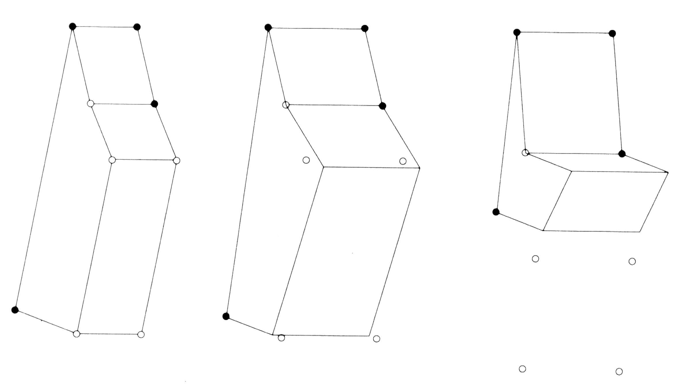
Comparación de 3 objetos desconocidos

Slide 26
Patrones para objetos con partes
Para mantener la sencillez se tomará el caso de rotación alrededor del eje Y.
Cada parte por si misma es un objeto rígido → la coordenada x de un punto en una imagen observada xi0, determinada por dos imágenes modelo y un par α, β especializado en una parte del objeto
    Xi0= αC1i0xi1+ βC1i0Xi2
    C1: los valores α y β son para la parte 1
    De manera homóloga se calculan las ecuaciones de las otras partes.

Slide 27
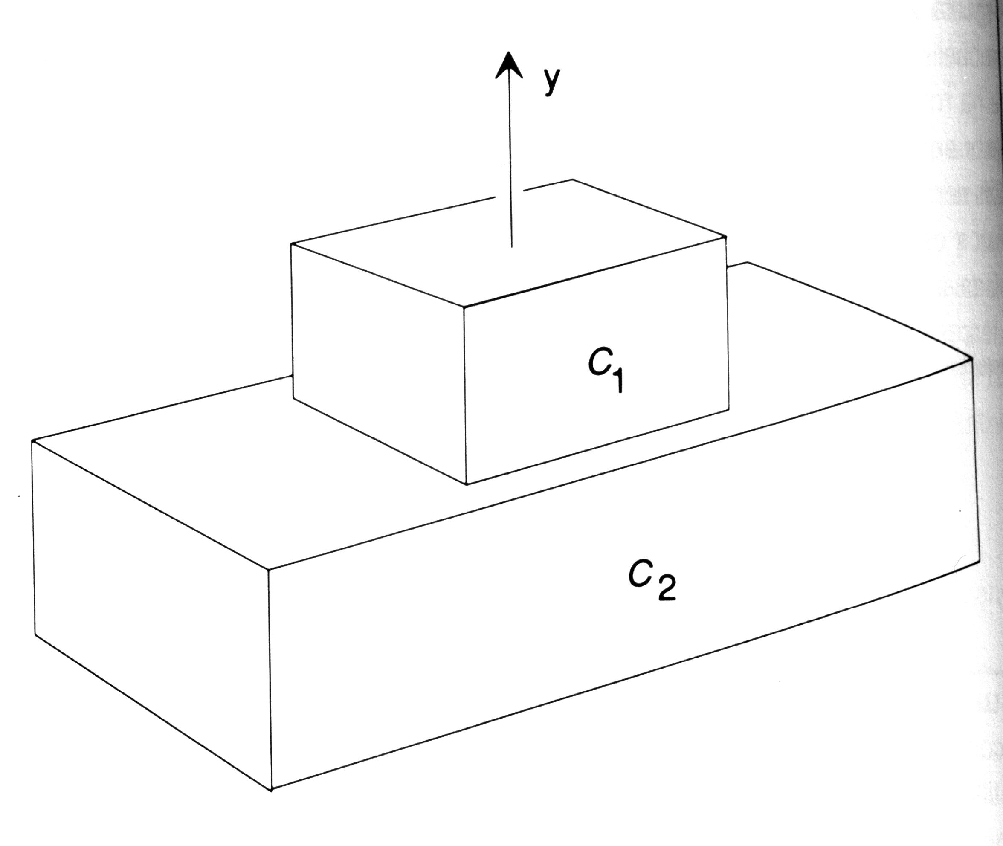
Objeto con dos partes C1 y C2

Slide 28
Patrones para objetos con partes
Si se tienen suficientes imágenes no se necesita saber a qué parte pertenece un punto pues existe un conjunto de 4 coeficientes de manera que x está determinada por 4 coeficientes, 4 imágenes y la siguiente ecuación:
    Xi0= αxi1+ βXi2+ δXi3+ γXi4
La ecuación de 4 coeficientes hace lo mismo que la de dos coeficientes para xi0

